Slide 1


第 3 章
计算机网络（第7版）
数 据 链 路 层
谢希仁 编著

Slide 2
共享信道带来的问题
共享的广播信道
使用一对多的广播通信方式。
问题：若多个设备在共享的广播信道上同时发送数据，则会造成彼此干扰，导致发送失败。

Slide 3
1. 以太网的两个标准
DIX Ethernet V2 是世界上第一个局域网产品（以太网）的规约。
IEEE 802.3 是第一个 IEEE 的以太网标准。
DIX Ethernet V2 标准与 IEEE 的 802.3 标准只有很小的差别，因此可以将 802.3 局域网简称为“以太网”。
严格说来，“以太网”应当是指符合 DIX Ethernet V2 标准的局域网 。

Slide 4
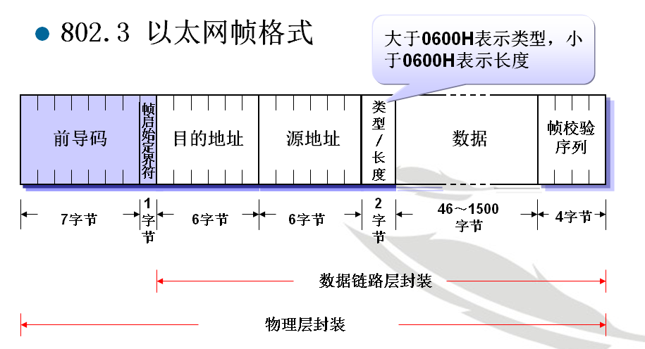
以太网帧格式
长度/类型字段
小于0x0600（1536字节）：长度字段，数据部分包含LLC帧。
大于0x0600：类型字段，此时与DIX Ethernet V2 格式一样。

Slide 5

3.3.2 CSMA/CD 协议
最初的以太网是将许多计算机都连接到一根总线上。易于实现广播通信。当初认为这样的连接方法既简单又可靠，因为总线上没有有源器件。
匹配电阻（用来吸收总线上传播的信号）
匹配电阻
A
B
C
D
E
接受
B 向所有站点
发送数据
接受
接受
接受

Slide 6
3.3.2 CSMA/CD 协议
为了实现一对一通信，将接收站的硬件地址写入帧首部中的目的地址字段中。仅当数据帧中的目的地址与适配器的硬件地址一致时，才能接收这个数据帧。
匹配电阻（用来吸收总线上传播的信号）
匹配电阻
只有 D 接受
B 发送的数据
A
B
C
D
E
不接受
B 向 D
发送数据
不接受
接受
不接受

Slide 7
3.3.2 CSMA/CD 协议
总线也有缺点。若多台计算机或多个站点同时发送时，会产生发送碰撞或冲突，导致发送失败。
匹配电阻（用来吸收总线上传播的信号）
匹配电阻
A
B
C
D
E
B 向 D
发送数据
E 向 A
发送数据

Slide 8
以太网采取了两种重要的措施
为了通信的简便，以太网采取了两种重要的措施：
(1) 采用较为灵活的无连接的工作方式
无连接无确认，尽力交付。
差错控制由高层完成。
(2) 以太网发送的数据都使用曼彻斯特 (Manchester) 编码

Slide 9
如何避免同时发送产生的碰撞？ 采用 CSMA/CD
匹配电阻（用来吸收总线上传播的信号）
匹配电阻
A
B
C
D
E
B 向 D 发送数据。能发送吗？
如何避免与其它站的发送产生碰撞？
使用这种方法吧：CSMA/CD！！！

Slide 10
以太网提供的服务
CSMA/CD 含义：载波监听多点接入 / 碰撞检测 (Carrier Sense Multiple Access with Collision Detection) 。
“多点接入”表示许多计算机以多点接入的方式连接在一根总线上。
“载波监听”是指每一个站在发送数据之前先要检测一下总线上是否有其他计算机在发送数据，如果有，则暂时不要发送数据，以免发生碰撞。
“碰撞检测”就是计算机边发送数据边检测信道上的信号电压大小。也称为“冲突检测”。

Slide 11
CSMA/CD 协议工作流程
准备发送
等待随机时间
载波侦听
先听后发，
边听边发，
冲突停止，
延后再听。
侦听到载波？
是，信道忙
否
开始发送，
同时进行碰撞检测
检测到碰撞？
是
停止发送
否
发送，直到完毕

Slide 12
1 km
A
B
t = 0
B 发送数据
碰撞
A 检测到发生碰撞
t = τ − δ
t
t = τ
单程端到端
传播时延记为 τ
t = 2τ − δ
B 检测到发生碰撞
t = 0
A 检测到
信道空闲
发送数据
τ
A
B
δ
t = τ − δ
B 检测到信道空闲
发送数据
A
B
A
B
t = τ − δ / 2
发生碰撞
t = τ
B 检测到发生碰撞
停止发送
A
B
STOP
t = 2τ − δ
A 检测到
发生碰撞
STOP
A
B

Slide 13
为什么要进行碰撞检测？ 因为信号传播时延对载波监听产生了影响
1 km
A
碰撞
B
B 发送数据
t = 0
t = τ − δ
t
t = τ
t = 2τ − δ
B 检测到发生碰撞
单程端到端
传播时延记为 τ
A 检测到发生碰撞
A 需要单程传播时延的 2 倍的时间，才能检测到与 B 的发送产生了冲突

Slide 14
争用期
最先发送数据帧的站，在发送数据帧后至多经过时间 2τ （两倍的端到端往返时延）就可知道发送的数据帧是否遭受了碰撞。
以太网的端到端往返时延 2τ 称为争用期，或碰撞窗口。
经过争用期这段时间还没有检测到碰撞，才能肯定这次发送不会发生碰撞。

Slide 15
二进制指数类型退避算法 (truncated binary exponential type)
发生碰撞的站在停止发送数据后，要推迟（退避）一个随机时间才能再发送数据。
基本退避时间取为争用期 2τ 。
从整数集合 [0, 1, … , (2^{k} - 1)] 中随机地取出一个数，记为 r。重传所需的时延就是 r 倍的基本退避时间。
参数 k 按下面的公式计算：
k = Min[重传次数, 10]
当 k ≤10 时，参数 k 等于重传次数。
当重传达 16 次仍不能成功时即丢弃该帧，并向高层报告。

Slide 16
10 Mbit/s 以太网争用期的长度
10 Mbit/s 以太网取 51.2 μs 为争用期的长度。
对于 10 Mbit/s 以太网，在争用期内可发送 512 bit，即 64 字节。
这意味着：
以太网在发送数据时，若前 64 字节没有发生冲突，则后续的数据就不会发生冲突。

Slide 17
最短有效帧长
如果发生冲突，就一定是在发送的前 64 字节之内。
由于一检测到冲突就立即中止发送，这时已经发送出去的数据一定小于 64 字节。
以太网规定了最短有效帧长为 64 字节，凡长度小于 64 字节的帧都是由于冲突而异常中止的无效帧。

Slide 18
覆盖范围
在 10 Mbit/s 以太网 51.2 μs 的争用期内，信号能传输多远的距离？
以太网上最大的端到端单程时延必须小于争用期的一半（即 25.6 μs），这相当于以太网的最大端到端长度约为 5 km。

Slide 19
人为干扰信号
A 发送数据
B 发送数据
A
开始冲突
B
τ
T_{B}
A 检测
到冲突
信
道
占
用
时
间
数据帧
T_{J}
干扰信号
t
τ
注意：B 也能够检测到冲突，并立即停止发送数据帧，接着就发送干扰信号。
这里为了简单起见，只画出 A 发送干扰信号的情况。

Slide 20
CSMA/CD 协议的重要特性
使用 CSMA/CD 协议的以太网不能进行全双工通信而只能进行双向交替通信（半双工通信）。
每个站在发送数据之后的一小段时间内，存在着遭遇碰撞的可能性。
这种发送的不确定性使整个以太网的平均通信量远小于以太网的最高数据率。

Slide 21
CSMA/CD 协议的要点
准备发送
等待随机时间
二进制指数算法
载波侦听，检测信道
侦听到载波？
是，信道忙
否
发送人为干扰信号
96bit时间内仍然空闲，开始发送，
同时进行碰撞检测
检测到碰撞？
是，发送失败
停止发送数据
否
发送，直到完毕

